Slide 1

B2C电商系统设计与实现
2018级
计算机科学与工程学院
计算机科学与技术 全英创新班（一班）
池慧洋

Slide 2
PPT内容（对应论文重点章节）
2. 需求分析
3 商城系统设计
3.1 微服务系统设计
3.2 业务模块流程设计
3.3 程序设计原则
3.3.4 服务治理设计原则
3.3.2 后端程序设计原则
3.3.1 数据结构设计原则
4. 商城系统实现
4.2.1 商品模块业务实现
4.2.1.1 数据结构
4.2.1.2 后端程序
4.2.3 搜索模块业务实现
5. 商城系统测试
Notes:
本演讲的主要目的
以图的形式梳理逻辑
论文划重点（第二三章节）

Slide 3
2. 需求分析
2.1 会员前台消费功能需求
2.1.1 首页展示
2.1.2 商品详情展示
2.1.3 商品搜索
2.2 商家后台管理功能需求
2.2.1 商品管理
2.2.2 库存管理
Notes:
首先本项目进行了需求分析，包括前台和后台的功能需求分析，之后会对这些需求的分析进行实现

Slide 4
3 商城系统设计

Slide 5
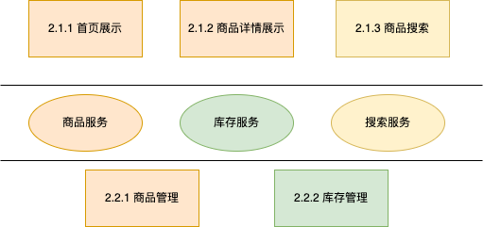
3.1 微服务系统设计
业务模块（支持需求）
非业务模块（支持业务模块）
Common
Gateway
Notes:
在系统设计时，划分了业务模块对需求进行支持，以及非业务模块Common和Gateway对业务模块进行支持

Slide 6
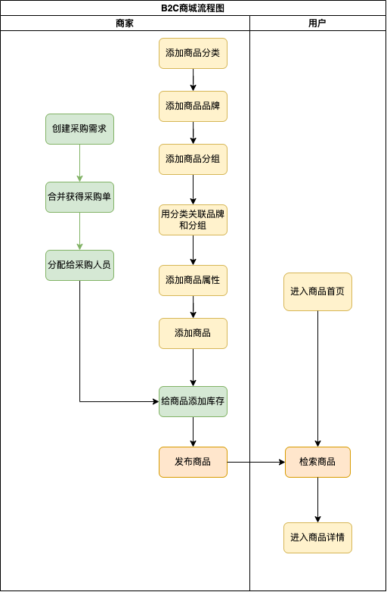
3.2 业务模块流程设计
绿色的部分代表仓储模块
黄色的部分代表商品模块
橙色的部分代表搜索模块
Notes:
在我们设计完业务模块之后，我们还需要设计业务模块对应的流程

Slide 7
3.3 程序设计原则
Notes:
接下来将按照从论文倒序来介绍3.3系统的设计原则

Slide 8
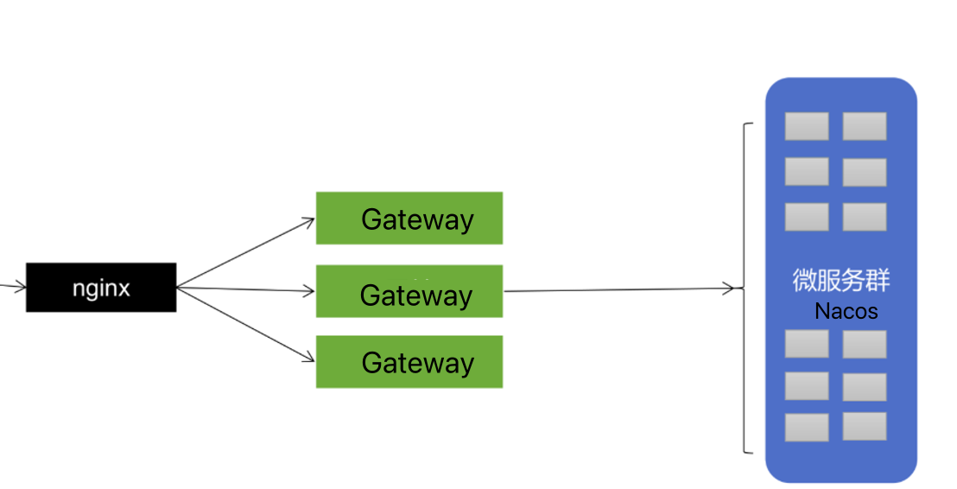
3.3.4 服务治理设计原则
Nginx
反向代理配置
负载均衡到网关
Gateway
处理跨域请求
配置路由
Nacos
服务注册与发现
服务配置
Notes:
用户发送请求之后，首先经过Nginx，负载均衡到Gateway，再由Gateway转发给在Nacos中配置好的服务

Slide 9
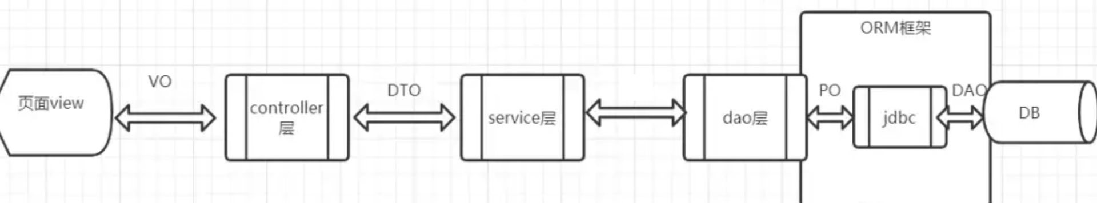
3.3.2 后端程序设计原则
Notes:
对于每一个微服务，我们都使用三层架构，结合不同的 “数据传输对象” 完成其信息传递。

Slide 10
3.3.1 数据结构设计原则
关系型数据库(Mysql) ：表的设计
字段设计（本表业务，本表关联，外表业务）
三大范式+反范式
非关系性数据库(Redis) ： 性能优化
搜索引擎（ElasticSearch) ：宽表设计
Notes:
接下来，让我们将目光聚焦于DB的设计上，在设计数据结构的时候我使用了三种数据存储工具，分别是Mysql，Redis,ElasticSearch。

Slide 11
4. 商城系统实现

Slide 12
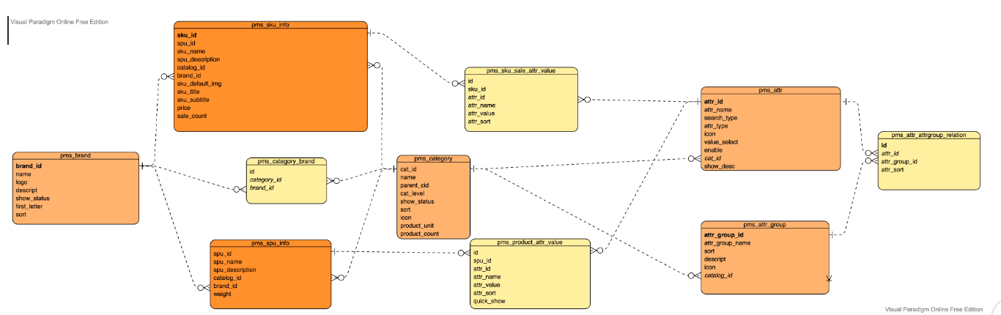
4.2.1 商品模块业务实现
4.2.1.1 数据结构
Notes:
这张表是根据刚刚介绍的原则实现的数据库
黄色：关联表
深橙色：信息表
浅橙色：属性表:分组分类表/品牌表

Slide 13
4.2.1.2 后端程序
属性分类和属性分组 ：使用树的数据结构和递归的算法来实现三级分类
品牌 ：主要注意由于使用关联表存储导致的冗余字段的级联更新
平台属性 重点在于销售属性和基本属性的功能共用的接口设计
商品本身的元信息 使用了异步的方式和Feign综合调用前面的接口

Slide 14
4.2.3 搜索模块业务实现
4.2.3.1 数据结构
设计存储字段：满足过滤检索，全文检索和排序检索的要求
使用宽表存储sku的全量信息：由于空间比时间要求更容易满足
4.2.3.2 后端程序
商品上架 ：远程调用productStatusUp函数组装数据
商品搜索 ：完成Search动作，包括使用buildSearchRequest，准备检索请求动态构建检索需要的DSL语句，执行检索请求，使用buildSearchResponse分析响应数据，封装成需要的格式

Slide 15
5. 商城系统测试
使用Jmeter测试，jvisualvm 进行内存分析
5.2.5.2 对中间件性能测试与分析 ：Nginx 与 GateWay都是CPU密集型
5.2.5.3 业务的性能测试 ： 中间件的使用会带来系统性能的损耗
全链路+获得全量数据测试 ： 可见添加缓存会对性能有较大的影响。

